Slide 1






Rencontre régionale de
prévention et de sécurité
9 février 2018

Slide 2
Programme
Ouverture par M. Rémy MORONI,
Président de l’Unicem Champagne-Ardenne
Accidentologie : un constat difficile à faire,
M. Cédric TURIN, Délégué PREVENCEM
Convoyeurs à bandes : interventions et formations,
M. Cédric TURIN, Délégué PREVENCEM et Mme Julie BRAMON, Délégué régional CEFICEM
De nouveaux outils pour progresser : boîte à outils et passeport sécurité,
par M. Mathieu HIBLOT, Secrétaire Général UNPG
Activités de l’Inspection du travail en 2017 et perspectives,
Mme Ophélie JAMAIN, DREAL Grand-Est
Prévention des risques professionnels,
M. Marc BURY, Ingénieur-conseil, CARSAT Nord-Est
Conclusion par Mme Aurélie VIGNOT,
Cheffe du Pôle Ressources, Service Prévention des Risques Anthropiques, DREAL Grand-Est

Slide 3
Programme
Accidentologie : un constat difficile à faire,
M. Cédric TURIN, Délégué PREVENCEM

Slide 4
Programme
Convoyeurs à bandes : interventions et formations,
M. Cédric TURIN, Délégué PREVENCEM
Mme Julie BRAMON, Délégué régional CEFICEM

Slide 5

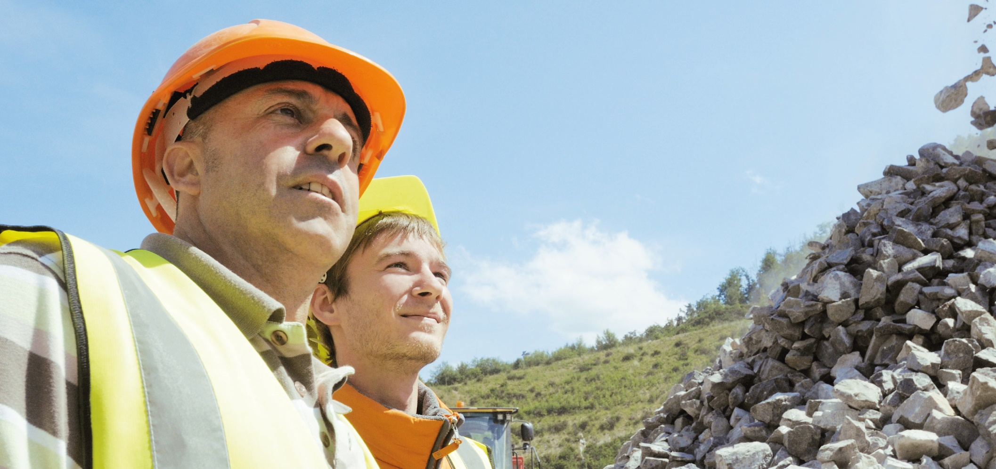
RENCONTRE REGIONALE DE SECURITE ET DE PREVENTION
9 février 2018

Slide 6
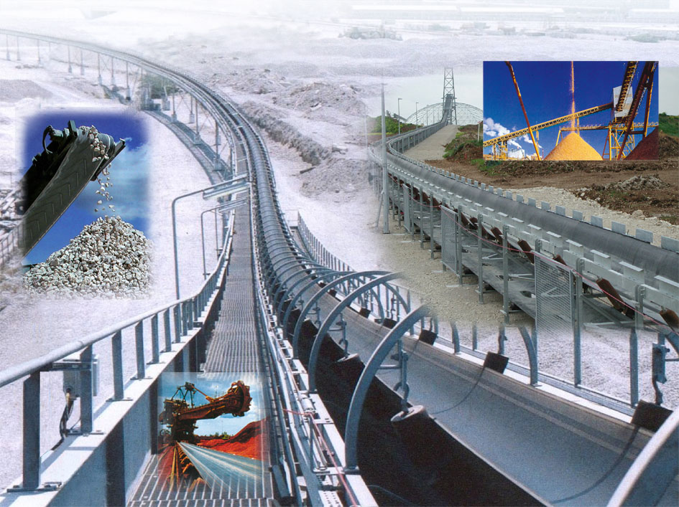
Les transporteurs
à bandes
Les transporteurs
à bandes
Notes:
logo GDM 3-quad +noir-ill-5cm.jpg
compo 4 .jpg
******
Page d’accueil ouverte pour recevoir les participants

Slide 7
FORMATION ENTRETIEN ET RÉGLAGE
DES CONVOYEURS À COURROIE TRANSPORTEUSE (6324)
LES OBJECTIFS:
Identifier les causes d’usure prématurée pour y remédier
Identifier les causes de casse dans le but de les éviter
Réaliser les réglages et les modifications des convoyeurs d’une installation en assurant la sécurité des personnes et du matériel

Slide 8
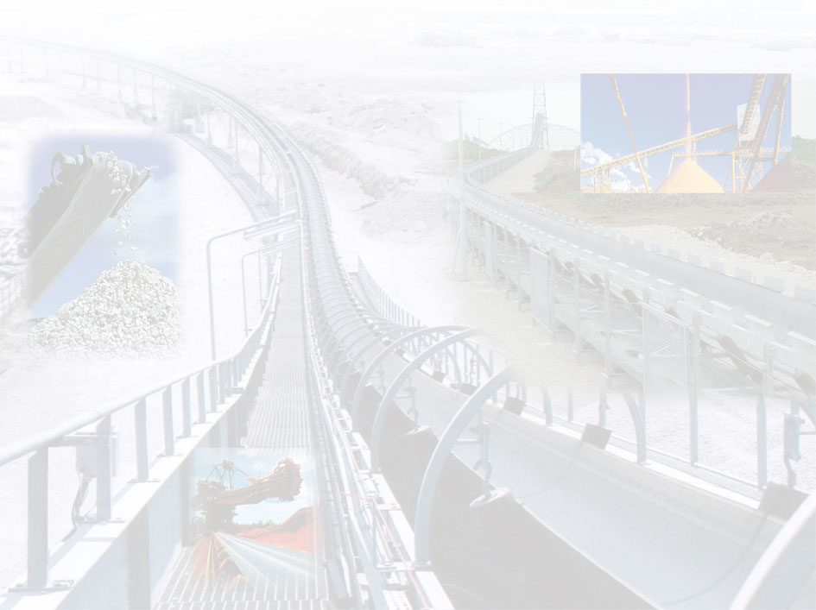
Objet de ce module de formation
Aider à mieux comprendre :
la structure
le fonctionnement
les paramètres à prendre en compte
pour un fonctionnement optimal
des
transporteurs
à bandes
Maitriser le matériel pour agir en sécurité
Notes:
logo GDM 3-quad +noir-ill-ai-seul.jpg
Compo5.jpg
*******
Bonjour à tous.
Ce module de formation a pour objectif de vous aider à la compréhension de la structure et du fonctionnement d’un transporteur à bande

Slide 9
DEROULEMENT
Module de 3 jours
Partie théorique ( 2 jours):
Description des éléments constitutifs
Détermination de leurs rôles
Etude des disfonctionnements qu’ils peuvent provoquer
Solutions
Partie pratique ( 1 jour):
Audit d’un transporteur / réglages
Identification des disfonctionnements
Mise en application des solutions
Notes:
logo GDM 3-quad +noir-ill-ai-seul.jpg
Compo5.jpg
*******
Bonjour à tous.
Ce module de formation a pour objectif de vous aider à la compréhension de la structure et du fonctionnement d’un transporteur à bande

Slide 10

LE CONTENU
1.Technologie d’un transporteur à bande
Étude détaillée des divers éléments
Le système de tension
La partie commande moteur et système de transmission L’ensemble des systèmes de sécurité équipant les installations
La bande
Les points particuliers à vérifier
2. Mécanique d’entrainement des transporteurs
Montage des boitiers des paliers
Réducteurs
Surveillance et entretien

Slide 11
LE CONTENU
3. Réglage de la trajectoire de bande
Exercices théoriques de réglages
Application sur le terrain sur matériel en fonctionnement Accessoires de correction des trajectoires
4. Normes de sécurité concernant les points rentrants
Exemples de dispositifs applicables sur les installations selon les normes NF H 95-103 et NF H 95-106

Slide 12
LE CONTENU
Point d’arrêt particulier sur :
Réglage des bandes
Nettoyages des éléments tournants
Avec un rappel tout au long de la formation … du respect des principes de sécurité !

Slide 13


SÉCURITÉ DU PERSONNEL ET DU TRANSPORTEUR
Pour chaque intervention (travaux neufs ou opérations de maintenance générale), les notions de sécurité et de respect de l’environnement revêtent une importance toute particulière.
Dispositions
réglementaires
(art. 3 du CDU 621.867.2)
SÉCURITÉ
toutes opérations de mises en conformité
par rapport aux dispositions générales
recommandées par les organismes de
sécurité, et retenues par le Client.
**********************
Tous les exploitants sont tenus
de mettre en place des dispositifs protecteurs destinés à éliminer tout danger d’entraînement dans les angles rentrants où il existe un risque d’écrasement dû à un manque de liberté de déplacement radial de la bande.
ENVIRONNEMENT
- respect des règles et des décrets imposés
par les Pouvoirs Publics;
- traçabilité des déchets.
Notes:
doc Securpro angle rentrant pages 2 et 3.jpg

Slide 14
Egalement:
SECURITE ET PREVENTION EN CARRIERES ET SABLIERES (6260):
Objectifs:
Identifier les risques en carrières et sablières et les évaluer
Définir les mesures de prévention efficaces selon les activités, le matériel et l’environnement de travail
Appliquer les principes d’une démarche préventive
Se référer à la réglementation spécifique (RGIE et Code du travail) et identifier les récentes évolutions

Slide 15
Merci de votre attention !

Slide 16
Programme
De nouveaux outils pour progresser :
boîte à outils et passeport sécurité,
par M. Mathieu HIBLOT, Secrétaire Général UNPG
A découvrir sous :
http://plateforme-unpg.fr/

Slide 17

Programme

Slide 18
Programme
Activités de l’Inspection du travail en 2017 et perspectives,
Mme Ophélie JAMAIN, DREAL Grand-Est
Action nationale 2018 : surveillance des poussières dans l’environnement
Mme Hélène FONTAINE, DREAL Grand-Est

Slide 19
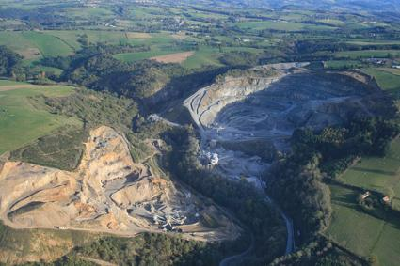
Rencontre régionale UNICEM du 09/02/2018
Bilan 2017 et action 2018 au titre de la Santé et de la Sécurité au Travail dans les carrières

Slide 20
Sommaire
_________________________________________________
1 – Organisation de l'inspection du travail en DREAL
2 – Bilan 2017
3 – Action nationale 2018

Slide 21
1 . La DREAL en 2018
_________________________________________________
Les inspecteurs du travail qui suivent l'activité carrière :
Unités Départementales :
UD 08 : Angélique SLANINKA (départ en 2018)
UD 10 : Fabrice CHOPIN
UD 51 : Jean-Stéphane SALAZAR-CARBALLO
UD 52 : Catherine HIERNIAUX
(départ à la retraite en cours d’année)
Sarah FAIRISE (en cours d’habilitation)
Niveau régional
(Pôle Ressources) :
Ophélie JAMAIN
(référente régionale IT)
Hélène FONTAINE
(référente régionale ICPE)

Slide 22
Sommaire
_________________________________________________
1 – Organisation de l'inspection du travail en DREAL
2 – Bilan 2017
3 – Action nationale 2018

Slide 23
2 – Bilan 2017
_________________________________________________
2.1 – Travaux de refonte du RGIE
2.2 – Les visites d'inspection
2.3 – Action nationale

Slide 24
2 – Bilan 2017
2.1 – Travaux de refonte du RGIE
CONTEXTE
Modification du Code du travail
Jusqu’en mai 2009 → Ancienne rédaction de l’art. L.4111-4 du code du travail: Mines et carrières exclues du champ d’application de la 4ème partie du code du travail « Santé et la Sécurité au Travail » → Application du Règlement Général des Industries Extractives (RGIE, RGMC, RGMA, RGCa)
Art 33 - Loi n°2009-526 du 12 mai 2009 → Nouvelle rédaction de l’art. L.4111-4 du CT : plus d’exclusion
Application de la 4ème partie « Santé et Sécurité au travail » du CT aux mines et carrières.
Art. L. 4111-4. – « Les dispositions de la présente partie peuvent être complétées ou adaptées par décret pour tenir compte des spécificités des entreprises et établissements relevant des mines, des carrières et de leurs dépendances.»
N’a pas implicitement abrogé RGIE
Projet : « Abroger » le RGIE → par décret en Conseil d’État
Des dispositions peuvent compléter et adapter le CT sous forme de décret

Slide 25
2 – Bilan 2017
2.1 – Travaux de refonte du RGIE
TRAVAUX FINALISES
Titres | Textes pris en complément du CdT
Bruit | Décret n° 2013-797 du 30 août 13
Vibration
Empoussiérage
Amiante | Décret n° 2014-802 du 16 juillet 14 Arrêté du 16 juillet 14 abrogeant certaines dispositions relatives à l'amiante dans les industries extractives
Forage | Décret n° 2016-1303 du 4 octobre 2016 relatif aux travaux de recherches par forage et d'exploitation par puits de substances minières, et abrogeant l'annexe intitulée « Titre Recherche par forage, exploitation de fluides par puits et traitement de ces fluides » du décret n° 80-331 du 7 mai 1980 portant règlement général des industries extractives

Slide 26
2 – Bilan 2017
2.1 – Travaux de refonte du RGIE
TRAVAUX EN COURS
Titres | Avancement
Véhicules sur piste | Le Conseil d’État a été saisi : publication texte en 2018
Travail et circulation en hauteur | Projet de décret et projet d’arrêté Concertation élargie réalisée Présentation au COCT à venir
Entreprises Extérieures
Équipements de protection individuelle
Électricité | Rédaction du projet de texte
Règles générales | Rédaction du projet de texte

Slide 27
2 – Bilan 2017
2.1 – Travaux de refonte du RGIE
Les Titres suivants seront à l’étude pour l’année 2018
Titres | Avancement | Objectif
Équipements de travail | Très peu de spécificités | Projet de texte courant 2018 Parution courant 2019
Explosifs | Spécificités importantes
Rayonnements ionisants | Attente des décrets de transposition de la directive Euratom (environnement et travailleurs) → comparatif définitif

Slide 28
2 – Bilan 2017
_________________________________________________
2.1 – Points d’actualité
2.2 – Les visites d'inspection
2.3 – Action nationale

Slide 29
2 – Bilan 2017
2.1 – Visites inspection
_________________________________________________
28 visites d'inspection du travail en 2017 (contre 24 en 2016)
→ environ 15 % des carrières en fonctionnement inspectées
→ environ 70 inspections (42 ICPE + IT)
Notes:
49 VI IT en 2010
37 VI IT en 2011
A titre informatif VI IIC
48 2011
45 2012

Slide 30
2 – Bilan 2017
_________________________________________________
2.1 – Points d’actualité
2.2 – Les visites d'inspection
2.3 – Action nationale empoussiérage

Slide 31
2 – Bilan 2017
_________________________________________________
2.3 – Action nationale
Constats :
Seule 5 évaluations des risques ont été jugée non recevables car les démarches étaient en cours ou non engagées
Pas de sanction administrative / uniquement des lettres de suites :
        Communication des résultats au MdT/CHSCT
        Locaux à pollution spécifique : atelier de maintenance/bascule mais pas les engins
        Adapter les DP/ Notice de poste : Article R.4412-39 du code du travail : informer les travailleurs des risques auxquels leur travail peut les exposer et des dispositions prises pour les éviter ; rappeler les règles d’hygiène et les consignes EPI/EPC
 | Nombre de suite aux contrôles |  |  |  |  | Evaluation des risques
 | Nb de visite | Demande de vérif | Rappel à la loi | MED | PV | Faible | Non faible | Recevable | Non recevable | > à la VLEP
CA | 24 | 0 | 24 | 0 | 0 | 19 | 1 | 20 | 5 | 1

Slide 32
Sommaire
_________________________________________________
1 – Organisation de l'inspection du travail en DREAL
2 – Bilan 2017
3 – Action nationale 2018

Slide 33
3 – Action nationale 2018
Pas d’action nationale en matière d’inspection du travail
(AN sur le suivi des poussières dans l’environnement : ICPE)
Volonté de l’inspection d’aller sur des sujets autres que la santé et la sécurité au travail
Action sur le salaire minimum (respect de la convention collective et de ses annexes)
Contrôle du temps de travail
Explosif : Mise en œuvre des explosifs

Slide 34
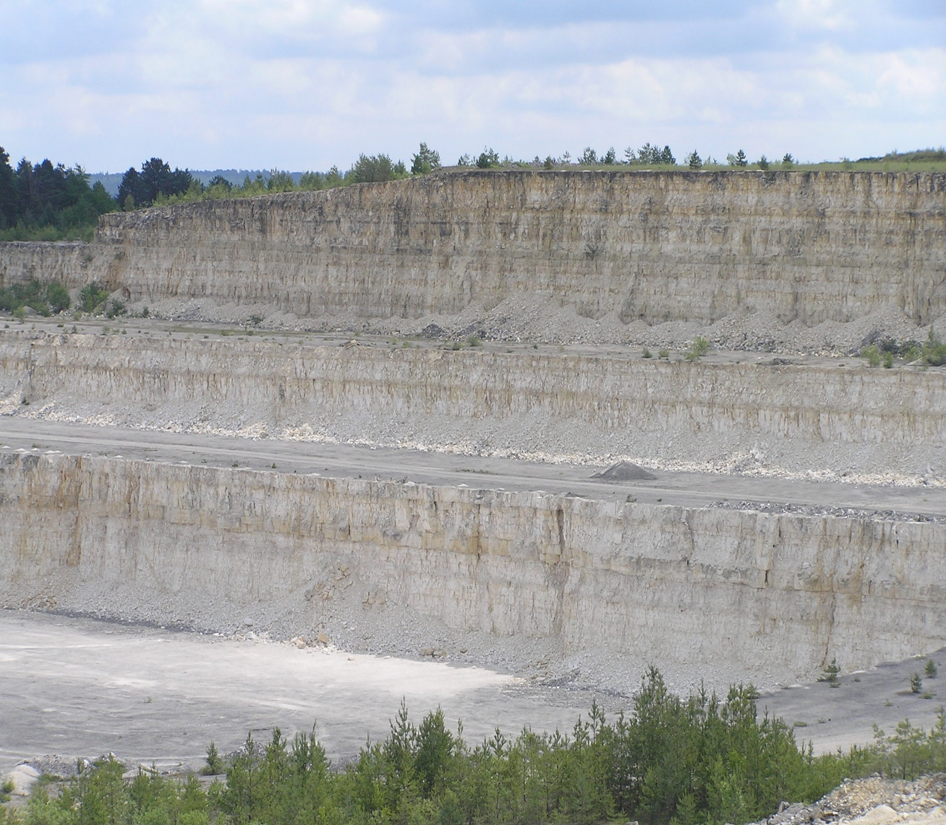
Merci de votre attention

Slide 35
Journée annuelle d’échanges
9 février 2018
Hélène FONTAINE – fonctionnelle ICPE
DREAL Grand Est
Service Prévention des Risques Anthropiques
Pôle Ressources basé à Châlons en Champagne
Prenom.nom@developpement-durable.gouv.fr

Slide 36
Action nationale 2018 : surveillance des poussières dans l’environnement
Art 19 et suivants de l’arrêté ministériel du 22 sept 1994 mod
Vérifier la mise en place des nouvelles dispositions pour environ 30 % des sites
En Champagne-Ardenne environ 15 visites pré-programmées

Slide 37
Les modifications de l’arrêté ministériel du 22 sept 1994
Article 19 : Nouvelles dispositions concernant les émissions de
poussières (les dispositions précédentes sont abrogées)
Limiter les émissions de poussières non canalisées et les envols de poussières (art 19.1 et 19.2)
Limiter et contrôler les rejets d’air canalisés (art 19.4 )
Etablir un plan de surveillance des émissions de poussières (art 19.5 à 19.9)

Slide 38
Les modifications de l’arrêté ministériel du 22 sept 1994
Articles 19.1 et 19.2 : Mettre en place des mesures de conception, de
construction et d’exploitation pour limiter les émissions de poussières
Dispositif de dépoussiérage des engins de foration,
Bâchage des bennes pour le transport de granulométrie inf à 5 mm
Applicable au 1er janvier 2020

Slide 39
Les modifications de l’arrêté ministériel du 22 sept 1994
Articles 19.4: Dépoussiérer et contrôler les rejets d’air canalisés en fonction de la
capacité d’aspiration (seuil de 7000 m³/h)
Capacité d’aspiration supérieure à 7000 m³/h | Capacité d’aspiration inférieure ou égale à 7000 m³/h
Contrôle annuel concentration, débit et flux Mesure normalisée des PM10 Concentration limite : 20 mg/Nm³ (contre 30 auparavant) En période de panne, dépassement de 48H toléré (et 200 H annuel) sans jamais dépasser la concentration maxi de 500 mg/m³ (sinon arrêt de l’installation) | Rejets autant que possible canalisés Entretien annuel documenté permettant de garantir une concentration limite à 20 mg/Nm³
Applicable au 1er janvier 2018

Slide 40
Les modifications de l’arrêté ministériel du 22 sept 1994
Articles 19.5 à 19.9 : Surveiller l’impact du fonctionnement de la carrière sur son
environnement
Etablir un plan de surveillance des émissions de poussières
Pour des productions sup à 150 000 t/an (hors exploitation en eau)
Une réflexion à mener sur l’adéquation des anciens plans de surveillance (position et nombre de stations de mesure : station témoin / habitations ou bâtiments accueillants des personnes sensibles)
Campagne de mesures par jauges de retombées selon méthode normalisée + station météorologique ou achat de données météorologiques corrigées)
Campagne de 30 jours tous les 3 mois, si résultats satisfaisants diminution de la fréquence (semestrielle)
Objectifs à atteindre de 500 mg/m²/jour en moyenne annuelle glissante
Bilan annuel commenté à transmettre à l’IIC avant le 31 mars (GEREP)
Applicable au 1er janvier 2018

Slide 41
MERCI

Slide 42
Programme
Prévention des risques professionnels,
M. Marc BURY, Ingénieur-conseil, CARSAT Nord-Est

Slide 43


ENJEUX DE LA PREVENTION
POUR LES ENTREPRISES
Intervention Carsat Nord-Est
Rencontre annuelle Prévention / UNICEM / 9 février 2018

Slide 44



L’assureur du risque professionnel :
Qui est-il ?

Slide 45

Enjeux juridiques

Slide 46
Responsabilités
Des responsabilités civiles :
Code civil / cas particulier de l’accident du travail
Enjeux juridiques
Des responsabilités pénales :
Code pénal / code du travail

Slide 47
Les responsabilités civile et pénale
Film RC-RP par Me LEDOUX

Slide 48

Enjeux humains et sociaux

Slide 49
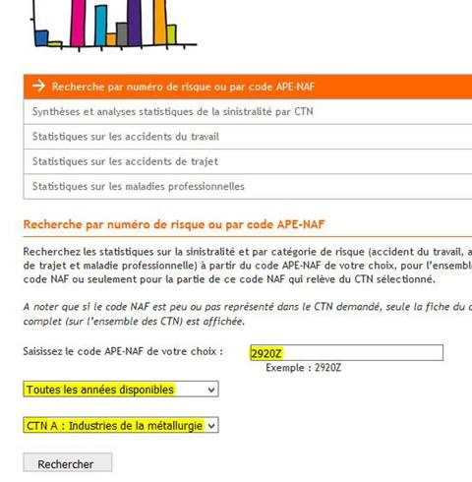
Statistiques
  Rappel :
  Les données statistiques (AT, TJ, MP et synthèse) sont accessibles, sur simple interrogation, au niveau le plus fin, et croise CTN et codes NAF,
  sur le site des risques professionnels . ameli, dans la rubrique « statistiques »
http://www.risquesprofessionnels.ameli.fr/statistiques-et-analyse/sinistralite-atmp.html

Slide 50
Le périmètre des activités de l’industrie extractive est représenté principalement par les code NAF suivants :
0811Z Extraction de pierres ornementales et de construction, de calcaire industriel, de gypse, de craie et d'ardoise
0812Z Exploitation de gravières et sablières, extraction d'argiles et de kaolin
2351Z Fabrication de ciment
2363Z Fabrication de béton prêt à l'emploi

Slide 51
Statistiques nationales
Statistiques ATMP - CNAM 2015
TF = Nombre AT x 1 000 000/ Nombre heures travaillées
TG = Nombre de journées perdues x 1 000/ Nombre d’heures travaillées

Slide 52
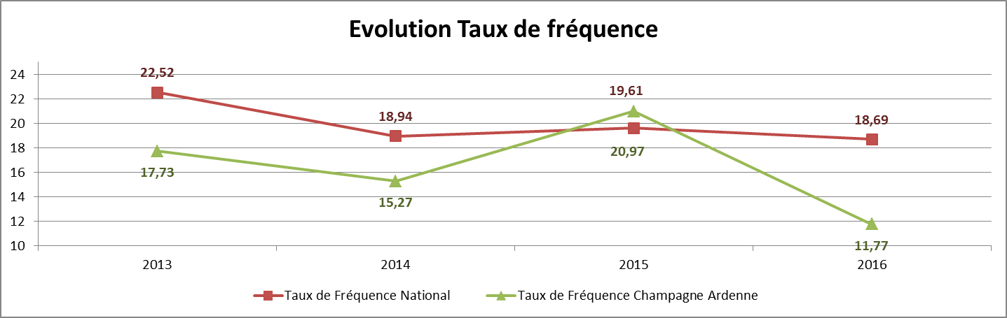
Données comparées
Evolution comparée du Taux de fréquence (Nat/CA)
Codes APE Carrières cumulés relevant du CTN F
TF = Nombre AT x 1 000 000/ Nombre heures travaillées
TG = Nombre de journées perdues x 1 000/ Nombre d’heures travaillées

Slide 53
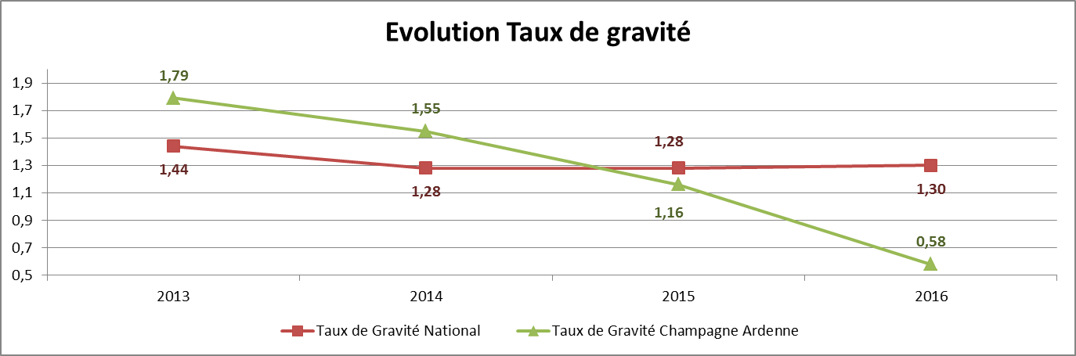
Données comparées
Evolution comparée du Taux de gravité (Nat/CA)
Codes APE Carrières cumulés relevant du CTN F
TF = Nombre AT x 1 000 000/ Nombre heures travaillées
TG = Nombre de journées perdues x 1 000/ Nombre d’heures travaillées

Slide 54
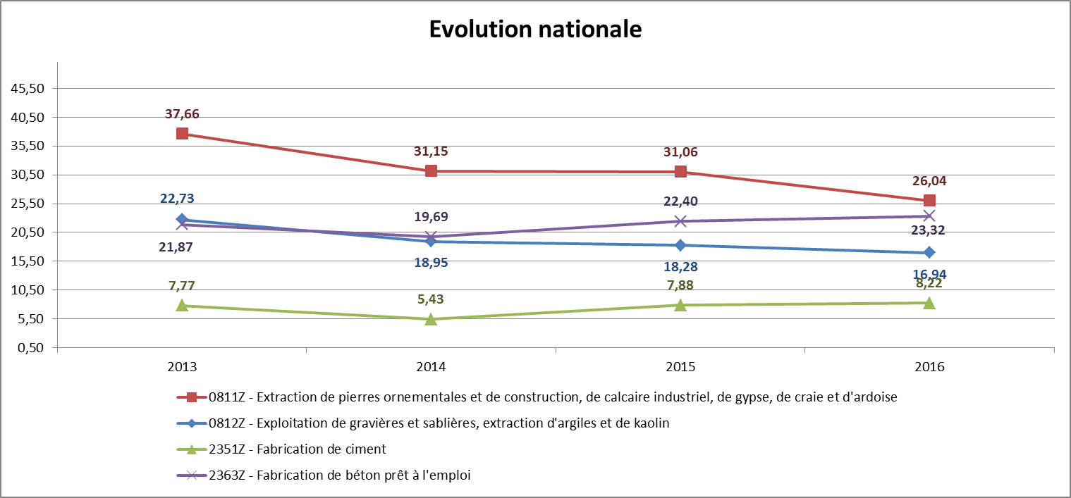
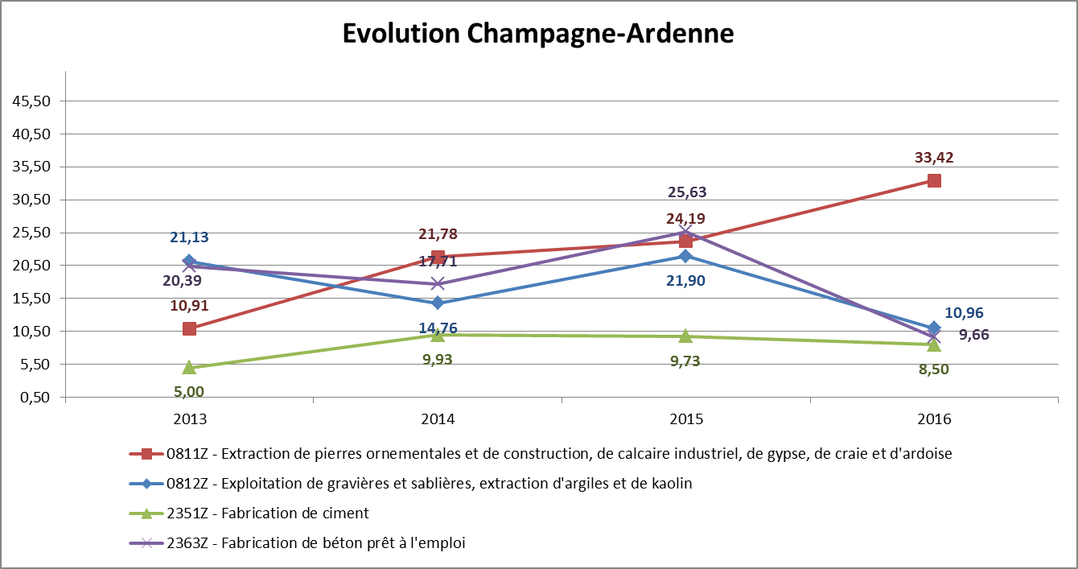
Données comparées
Evolution Taux de fréquence
par code APE

Slide 55
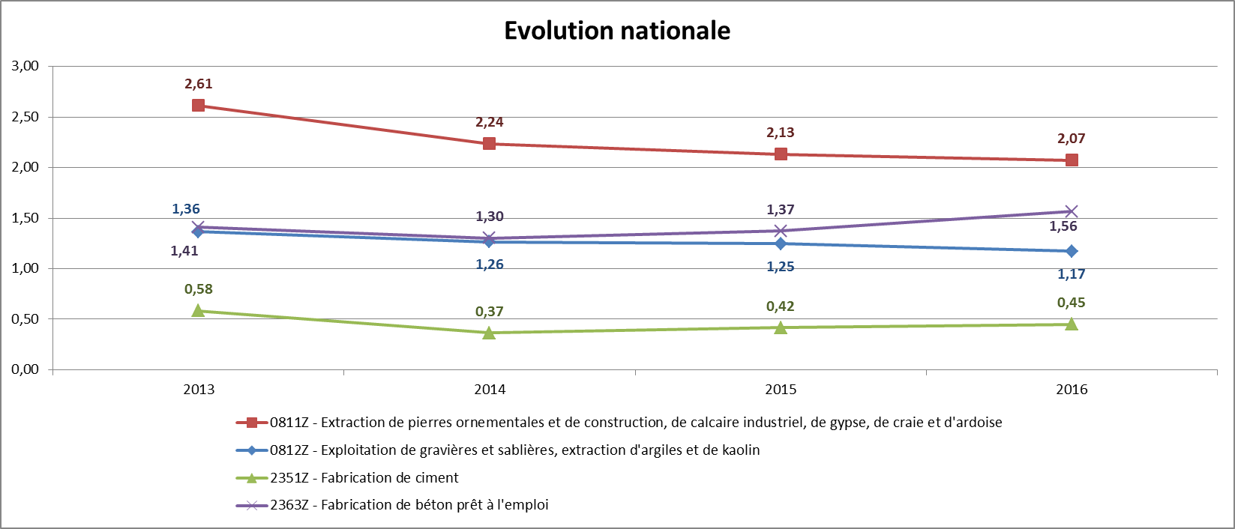
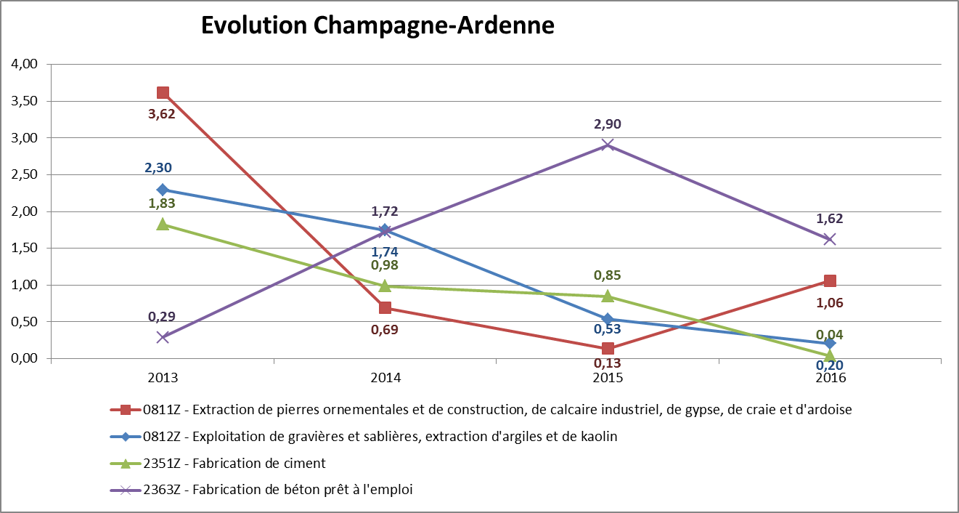
Données comparées
Evolution
Taux de gravité
par code APE

Slide 56

Enjeux économiques - tarification

Slide 57
Des coûts directs
Plus l'effectif de l'entreprise est élevé,
plus la tarification est individualisée.
taux
collectif
par activité
taux
individuel
taux
mixte
Effectif entreprise
0
19
20
149
150

Slide 58
Des coûts directs
Rendre la tarification plus incitative pour la prévention
taux
collectif
par activité
taux
individuel
taux
mixte
Effectif entreprise
0
11
19
20
149
150
« Bonus-malus »
Signal
Augmentation de la fraction individuelle
Imputation directe forfaitaire du coût de l’accident
Prime

Slide 59
Des coûts directs
Impact direct des coûts de l’AT pour les entreprises de +150 sal.
Un AT implique la mise au compte de l’employeur d’un coût forfaitaire fonction de la durée de l’arrêt + le cout forfaitaire éventuel lié à l’incapacité permanente
  soit pour un AT de 92 jours d’arrêt avec IP de 22 % :
  9197 € + 99 161 € (dans une carrière)
 | Arrêts de moins de 4 jours | Arrêts de 4 à 15 jours | Arrêts de 16 à 45 jours | Arrêts de 46 à 90 jours | Arrêts de 91 à 150 jours | Arrêts de plus de 150 jours | IP < 10% | IP de 10 à 19% | IP de 20 à 39% | IP de 40% et plus ou décès
CNT F | 450 | 556 | 1856 | 4956 | 9197 | 32627 | 2177 | 50086 | 99161 | 483121
CTN E | 454 | 609 | 2008 | 5566 | 10358 | 34616 | 2218 | 54123 | 109384 | 592554

Slide 60
Des coûts directs
Impact direct des coûts de l’AT pour les entreprises de +150 sal.
Un AT implique la mise au compte de l’employeur d’un coût forfaitaire fonction de la durée de l’arrêt + le cout forfaitaire éventuel lié à l’incapacité permanente
  soit pour un AT de 92 jours d’arrêt avec IP de 22 % :
  108 358 € (dans une carrière)
  Des coûts cumulés sur 3 années ramenés à la masse salariale de l’entreprise
  Et majorés des taux de charges de gestion (trajet, frais de gestion, inter-régime, amiante, pénibilité) pour déterminer le taux de cotisation

Slide 61
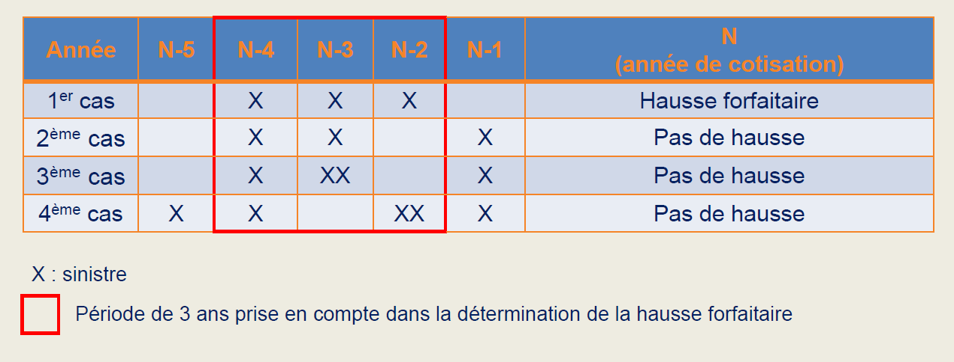
Des coûts directs
signal ^{(*)} pour les entreprises de 11 à 19 s. ayant une sinistralité « atypique »
Un AT avec arrêt / an sur la période triennale augmentera forfaitairement et automatiquement le taux de cotisation de 10% du taux net moyen national :
  soit pour un taux net national 2018 de 2,22% , + 0,2 points de taux
  ex : extraction de roches à 3,9 => 4,1 % (valeur 2018)
  (*) applicable a/c 2022
  arrêté à paraitre

Slide 62
Des coûts directs
Impact plus significatif de la part individuelle
pour les entreprises de 20 à 149 sal.
La fraction de taux individuelle est proportionnelle à l’effectif avec un minimum de 10 % ^{(*)} :
Fraction taux individuel
  (*) applicable a/c 2018
100%
taux
collectif
taux
mixte
taux
individuel
10%
20
150
Effectif entreprise

Slide 63
Des coûts directs
Taux moyen national : 2,22 % ()
10
9,60 % : Couverture, travaux de charpente
8,00 % : Travaux de gros œuvre construction métallique
3,90 % : 14.1AH Extraction matériaux()
3,20 % : 26.5AB Fabrication de ciment ()
2,90 % : 26.6EB Béton prêt à l’emploi ( = )
2,80 % : 14.5ZM Extraction broyage minéraux divers ()
2,20 % : Restaurant, hôtels
1,50 % : Promotion –location logements
1,00 % : Cabinets d’étude, expertise …
8
6
4
2
Taux collectifs de cotisation année 2018

Slide 64
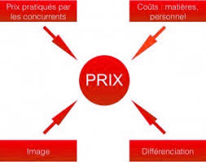
Des coûts directs
Ces charges sont supportées directement par les entreprises (cotisations ATMP)
Et pèsent donc sur les prix de vente

Slide 65
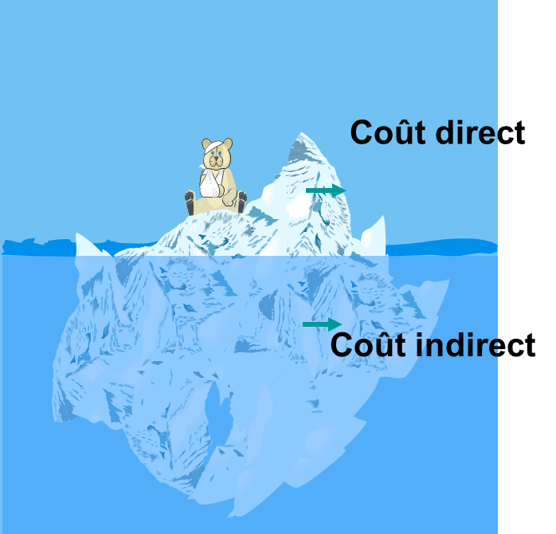
Des coûts indirects
Lorsque survient un accident du travail, certains coûts restent à la charge directe de l’entreprise, sans compensation par les assurances.
Ils peuvent représenter jusqu’à 5 fois le coût direct :
Perte de production, de matériel
Remplacement du personnel,
Pénalités
Avocat, expertises,
Sanctions pénales
Cotisation supplémentaire (inj) ou complémentaire (FI)
Image de marque, perte de clientèle
Climat social
…

Slide 66


Que faisons-nous actuellement ?
Pouvons-nous encore évoluer ?

Slide 67
Que faisons-nous déjà ?
500 décès
34000 Incapacités permanentes
570 000 Accidents du travail
De +4 jours d’arrêt
630 000 AT réglés
41 000 000 jours en AT
2 tout les jours ouvrables
140 / jour ouvrable
2 300 / jour ouvrable
2 500 / Jour ouvrable
Sur 1 année
A partir des statistiques ATMP - CNAM 2016

Slide 68
Que faisons-nous déjà ?
Quelle position adopter
face aux événements?
Développer une culture de prévention au sein de l’entreprise
Intégrer la prévention dans le cursus de production
Entreprendre une démarche de prévention sur le poste de travail
Réagir après chaque accident
Savoir positionner l’entreprise,
puis déterminer la direction à prendre

Slide 69

Ces accidents qui se cachent !
Que pourrions nous faire?
1 mortel
70 accidents graves
1 200 accidents avec arrêt

Slide 70

Ces accidents qui se cachent !
Que pourrions nous faire?
1 mortel
70 accidents graves
1 200 accidents avec arrêt
10 000 à 50 000 incidents ou presqu’accidents ?

Slide 71

Que pourrions nous faire?
Comment anticiper ?
Vérifier l’efficacité des mesures, s’assurer de l’absence d’autres risques liés
  Agir sur les incidents
  Agir les presqu’accidents
  Agir sur et avec l’individu
Mettre en œuvre les actions nécessaires
Analyser les risques identifiés, trouver des mesures de prévention adaptées
Identifier les presqu’accidents

Slide 72

Que pourrions nous faire?
Comment anticiper ?
Vérifier l’efficacité des mesures, s’assurer de l’absence d’autres risques liés
Mettre en œuvre les actions nécessaires
Analyser les risques identifiés, trouver des mesures de prévention adaptées
Identifier les presqu’accidents
          En faisant évoluer les mentalités
      En sortant des schémas standards et des cadres pré-tracés
  En copiant d’autres modes de fonctionnement ou de gestion

Slide 73
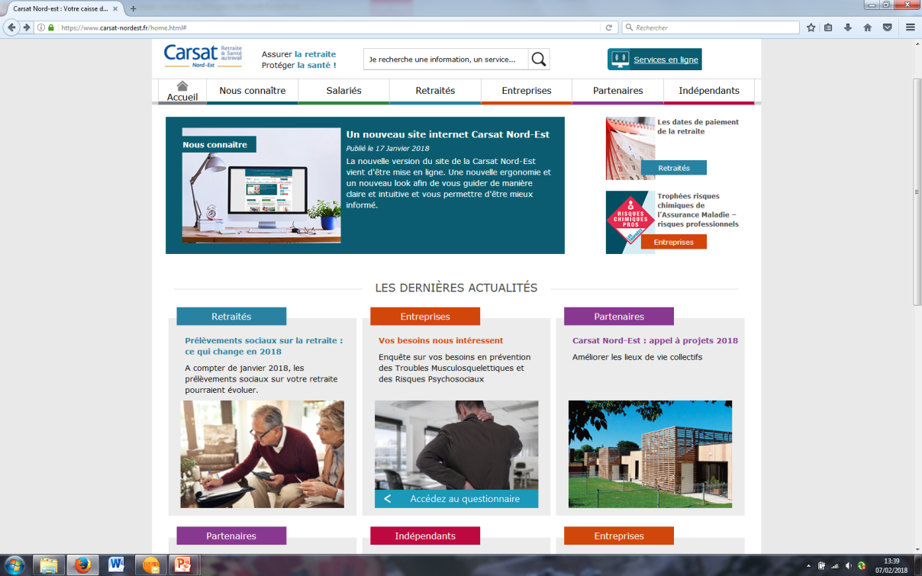

Enquête
Pour améliorer la prévention des TMS et des risques Psychosociaux, nous souhaitons améliorer notre offre de service,
Le questionnaire est en ligne sur le site www.carsat-nordest.fr

Slide 74
Vos contacts
Et pour tout contact
Site de la CARSAT Nord Est : www.carsat-nordest.fr
Espace "Entreprises"
Site de l'Assurance Maladie : www.ameli.fr
Espace "Employeurs/Entreprises"
Antennes CARSAT - Contrôleurs BTP et IE
de la Marne : Mr BOUDIER (03.26.84.41.57)
de Haute-Marne : Mr FENARD (03.25.32.22.65)
de l'Aube : Mr ROUGEAUX (03.25.73.31.91)
des Ardennes : Mr VERONESE (03.24.57.60.53)
Ingénieur-conseil : Marc BURY (03.83.34.13.65)

Slide 75
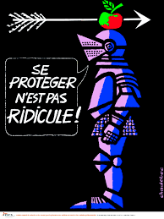
Merci pour votre attention
Vos questions ?

Slide 76
Programme
Conclusion par Mme Aurélie VIGNOT,
Cheffe du Pôle Ressources,
Service Prévention des Risques Anthropiques,
DREAL Grand-Est

